Slide 1
NIST Round 2 Code-based PQC
Crypto Craft Lab

Slide 2
코드 기반 암호
NIST Round 2 Code-based PQC
Information Set Decoding(ISD)

Slide 3
코드 기반 암호

Slide 4
코드 기반 암호
코딩 이론
1948년 Claude Shannon 제안
불완전한 채널(noisy channel)에서 발생하는 잡음 제거
코드 기반 암호의 핵심 원리
해밍 코드
선형 부호

Slide 5
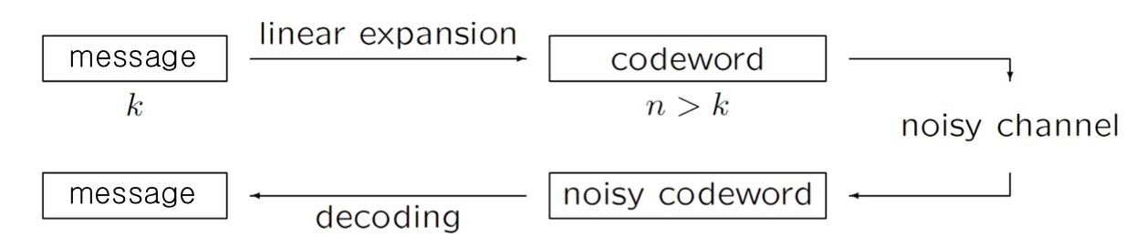
코드 기반 암호
코딩 이론 구조
Notes:
송신자는 메시지를 인코딩하기 위해 오류 수정 능력이 있는 코드와 조합하여 선형확장(linear exapnsion)된 코드워드를 전송한다. 만약 전송 과정에서 잡음이 발생하게 되더라도 수신자는 오류 수정 코드를 사용하는 디코딩 과정에서 원본 메시지를 복구할 수 있다.

Slide 6
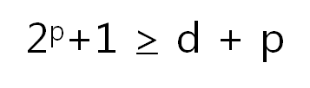
코드 기반 암호 - 해밍 코드
해밍 코드
오류 탐지 기능을 추가한 송신 코드
패리티 비트
정보 전달 과정에서 오류 발생 여부 확인을 위해 추가되는 비트
패리티 비트 공식
d: 데이터 비트 수
p: 패리티 비트
Notes:
송신자는 메시지를 인코딩하기 위해 오류 수정 능력이 있는 코드와 조합하여 선형확장(linear exapnsion)된 코드워드를 전송한다. 만약 전송 과정에서 잡음이 발생하게 되더라도 수신자는 오류 수정 코드를 사용하는 디코딩 과정에서 원본 메시지를 복구할 수 있다.

Slide 7
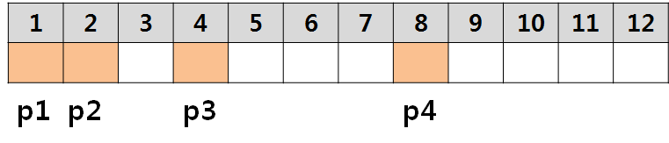
코드 기반 암호 - 해밍 코드
패리티 비트
1부터 2^{n} 위치에 배치
Notes:
송신자는 메시지를 인코딩하기 위해 오류 수정 능력이 있는 코드와 조합하여 선형확장(linear exapnsion)된 코드워드를 전송한다. 만약 전송 과정에서 잡음이 발생하게 되더라도 수신자는 오류 수정 코드를 사용하는 디코딩 과정에서 원본 메시지를 복구할 수 있다.

Slide 8
코드 기반 암호 - 해밍 코드
ex) (7,4) 해밍 코드
4개의 비트 메시지 암호화
3개의 패리티 비트 사용
Message bit: x₀ x₁ x₂ x₃
Parity bit: P₁ P₂ P₄
Notes:
송신자는 메시지를 인코딩하기 위해 오류 수정 능력이 있는 코드와 조합하여 선형확장(linear exapnsion)된 코드워드를 전송한다. 만약 전송 과정에서 잡음이 발생하게 되더라도 수신자는 오류 수정 코드를 사용하는 디코딩 과정에서 원본 메시지를 복구할 수 있다.

Slide 9
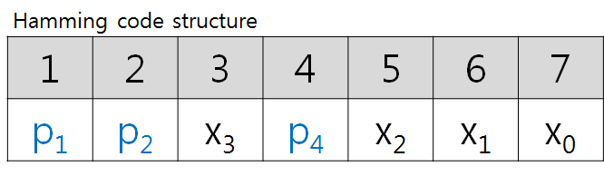
코드 기반 암호 - 해밍 코드
(7,4) 해밍 코드
Message bit: x₀ x₁ x₂ x₃
Parity bit: P₁ P₂ P₄
Notes:
송신자는 메시지를 인코딩하기 위해 오류 수정 능력이 있는 코드와 조합하여 선형확장(linear exapnsion)된 코드워드를 전송한다. 만약 전송 과정에서 잡음이 발생하게 되더라도 수신자는 오류 수정 코드를 사용하는 디코딩 과정에서 원본 메시지를 복구할 수 있다.

Slide 10
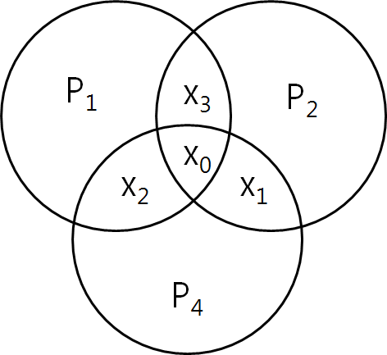
코드 기반 암호 - 해밍 코드
(7,4) 해밍 코드
Message bit: x₀ x₁ x₂ x₃
Parity bit: P₁ P₂ P₄
Notes:
송신자는 메시지를 인코딩하기 위해 오류 수정 능력이 있는 코드와 조합하여 선형확장(linear exapnsion)된 코드워드를 전송한다. 만약 전송 과정에서 잡음이 발생하게 되더라도 수신자는 오류 수정 코드를 사용하는 디코딩 과정에서 원본 메시지를 복구할 수 있다.

Slide 11
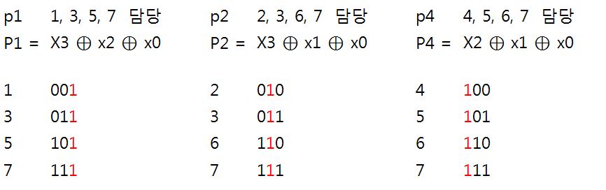
코드 기반 암호 - 해밍 코드
Notes:
송신자는 메시지를 인코딩하기 위해 오류 수정 능력이 있는 코드와 조합하여 선형확장(linear exapnsion)된 코드워드를 전송한다. 만약 전송 과정에서 잡음이 발생하게 되더라도 수신자는 오류 수정 코드를 사용하는 디코딩 과정에서 원본 메시지를 복구할 수 있다.

Slide 12
코드 기반 암호 - 해밍 코드
에러 체크
C1 = P1 ⊕ X3 ⊕ x2 ⊕ x0
C2 = P2 ⊕ X3 ⊕ x1 ⊕ x0
C4 = P4 ⊕ X2 ⊕ x1 ⊕ x0
→ 연산 결과가 0일시 정상
Notes:
송신자는 메시지를 인코딩하기 위해 오류 수정 능력이 있는 코드와 조합하여 선형확장(linear exapnsion)된 코드워드를 전송한다. 만약 전송 과정에서 잡음이 발생하게 되더라도 수신자는 오류 수정 코드를 사용하는 디코딩 과정에서 원본 메시지를 복구할 수 있다.

Slide 13
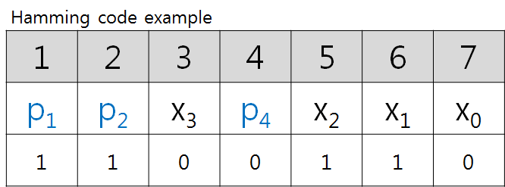
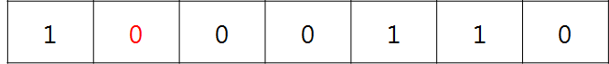
코드 기반 암호 - 해밍 코드
에러 체크
Notes:
송신자는 메시지를 인코딩하기 위해 오류 수정 능력이 있는 코드와 조합하여 선형확장(linear exapnsion)된 코드워드를 전송한다. 만약 전송 과정에서 잡음이 발생하게 되더라도 수신자는 오류 수정 코드를 사용하는 디코딩 과정에서 원본 메시지를 복구할 수 있다.

Slide 14
코드 기반 암호 - 해밍 코드
에러 체크
C1 = P1 ⊕ X3 ⊕ x2 ⊕ x0 = 0
C2 = P2 ⊕ X3 ⊕ x1 ⊕ x0 = 1
C4 = P4 ⊕ X2 ⊕ x1 ⊕ x0 = 0
010 = 2 → 2번째 자리에 에러
Notes:
송신자는 메시지를 인코딩하기 위해 오류 수정 능력이 있는 코드와 조합하여 선형확장(linear exapnsion)된 코드워드를 전송한다. 만약 전송 과정에서 잡음이 발생하게 되더라도 수신자는 오류 수정 코드를 사용하는 디코딩 과정에서 원본 메시지를 복구할 수 있다.

Slide 15
코드 기반 암호 - 선형 부호
선형 부호(Linear code)
[n k] 코드를 갖고 진행
n: 코드의 길이
k: 차원
Notes:
송신자는 메시지를 인코딩하기 위해 오류 수정 능력이 있는 코드와 조합하여 선형확장(linear exapnsion)된 코드워드를 전송한다. 만약 전송 과정에서 잡음이 발생하게 되더라도 수신자는 오류 수정 코드를 사용하는 디코딩 과정에서 원본 메시지를 복구할 수 있다.

Slide 16
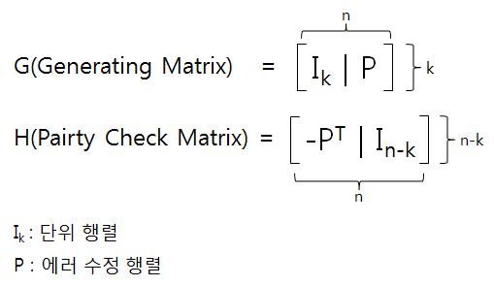
코드 기반 암호 - 선형 부호
Notes:
송신자는 메시지를 인코딩하기 위해 오류 수정 능력이 있는 코드와 조합하여 선형확장(linear exapnsion)된 코드워드를 전송한다. 만약 전송 과정에서 잡음이 발생하게 되더라도 수신자는 오류 수정 코드를 사용하는 디코딩 과정에서 원본 메시지를 복구할 수 있다.

Slide 17

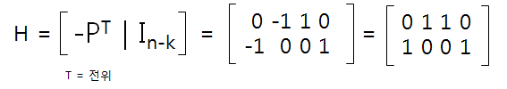
코드 기반 암호 - 선형 부호
G와 H 사이를 자유롭게 오갈 수(변경) 있음
ex)
Notes:
송신자는 메시지를 인코딩하기 위해 오류 수정 능력이 있는 코드와 조합하여 선형확장(linear exapnsion)된 코드워드를 전송한다. 만약 전송 과정에서 잡음이 발생하게 되더라도 수신자는 오류 수정 코드를 사용하는 디코딩 과정에서 원본 메시지를 복구할 수 있다.

Slide 18
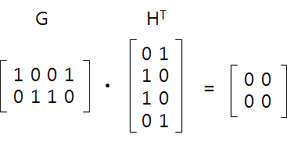
코드 기반 암호 - 선형 부호
생성된 G와 H^{T} 곱은 0
Notes:
송신자는 메시지를 인코딩하기 위해 오류 수정 능력이 있는 코드와 조합하여 선형확장(linear exapnsion)된 코드워드를 전송한다. 만약 전송 과정에서 잡음이 발생하게 되더라도 수신자는 오류 수정 코드를 사용하는 디코딩 과정에서 원본 메시지를 복구할 수 있다.

Slide 19
코드 기반 암호 - McEliece
1978, Robert J. McEliece에 의해 제안
40년 동안 다양한 방법으로 공격 시도
양자 컴퓨터 상에서도 안전하다고 여겨지는 암호
현존하는 다른 공개키 암호에 비해 키의 크기가 너무 큼
양자 컴퓨터 시대에 대비하는 움직임과 함께 다시 주목을 받음
Goppa 코드 활용
Notes:
송신자는 메시지를 인코딩하기 위해 오류 수정 능력이 있는 코드와 조합하여 선형확장(linear exapnsion)된 코드워드를 전송한다. 만약 전송 과정에서 잡음이 발생하게 되더라도 수신자는 오류 수정 코드를 사용하는 디코딩 과정에서 원본 메시지를 복구할 수 있다.

Slide 20
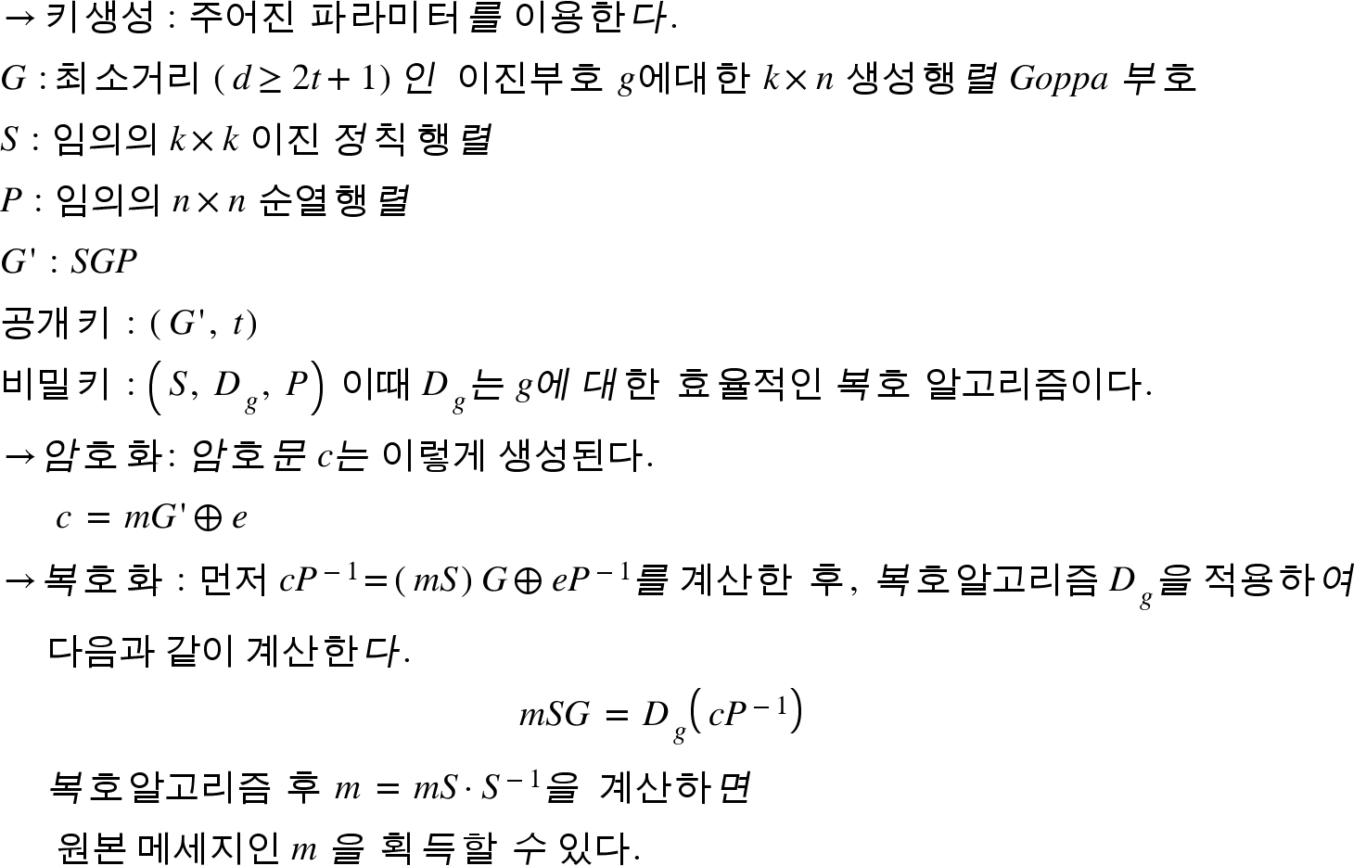
코드 기반 암호 - McEliece
Notes:
송신자는 메시지를 인코딩하기 위해 오류 수정 능력이 있는 코드와 조합하여 선형확장(linear exapnsion)된 코드워드를 전송한다. 만약 전송 과정에서 잡음이 발생하게 되더라도 수신자는 오류 수정 코드를 사용하는 디코딩 과정에서 원본 메시지를 복구할 수 있다.

Slide 21
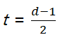
코드 기반 암호 - 선형 이진 부호
Parameter: [n, k, d]
minimum weight가 d인 선형 이진 후보 [n, k]는 최대 의 오류를 수정할 수 있음
Definition:
[n, k] 는 F₂에서의 k 선형 독립한 벡터들로 표현 가능
해당 k 벡터들을 k x n의 행렬로 사용 → Generator Matrix(G )
코드 내의 모든 벡터들을 generator matrix 행들의 선형조합으로 생성 가능
Notes:
송신자는 메시지를 인코딩하기 위해 오류 수정 능력이 있는 코드와 조합하여 선형확장(linear exapnsion)된 코드워드를 전송한다. 만약 전송 과정에서 잡음이 발생하게 되더라도 수신자는 오류 수정 코드를 사용하는 디코딩 과정에서 원본 메시지를 복구할 수 있다.

Slide 22
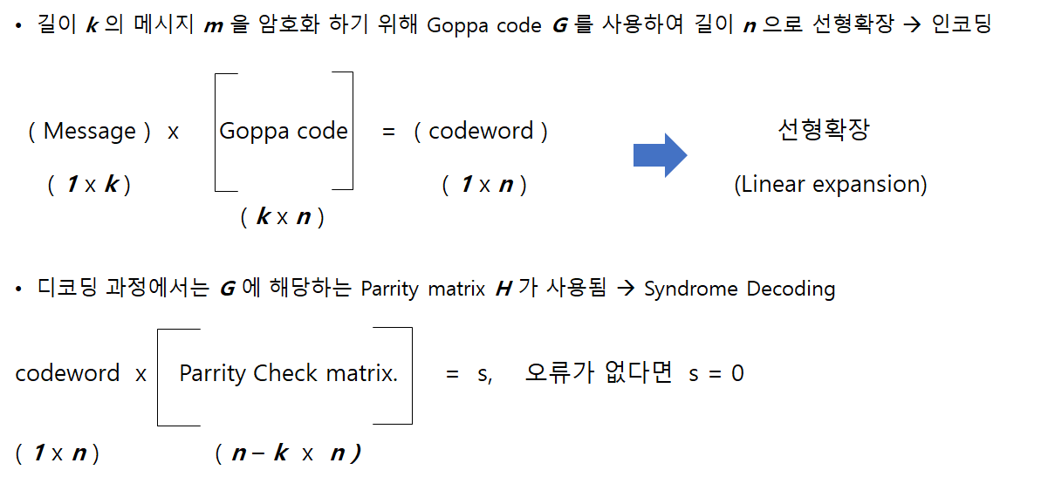
코드 기반 암호 - 이진 선형 부호
Notes:
송신자는 메시지를 인코딩하기 위해 오류 수정 능력이 있는 코드와 조합하여 선형확장(linear exapnsion)된 코드워드를 전송한다. 만약 전송 과정에서 잡음이 발생하게 되더라도 수신자는 오류 수정 코드를 사용하는 디코딩 과정에서 원본 메시지를 복구할 수 있다.

Slide 23
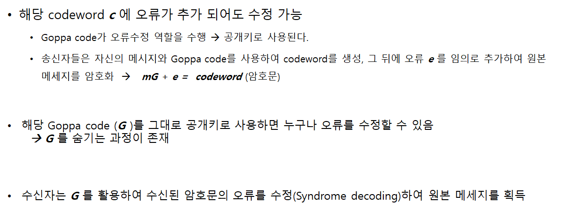
코드 기반 암호 - 이진 선형 부호
Notes:
송신자는 메시지를 인코딩하기 위해 오류 수정 능력이 있는 코드와 조합하여 선형확장(linear exapnsion)된 코드워드를 전송한다. 만약 전송 과정에서 잡음이 발생하게 되더라도 수신자는 오류 수정 코드를 사용하는 디코딩 과정에서 원본 메시지를 복구할 수 있다.

Slide 24
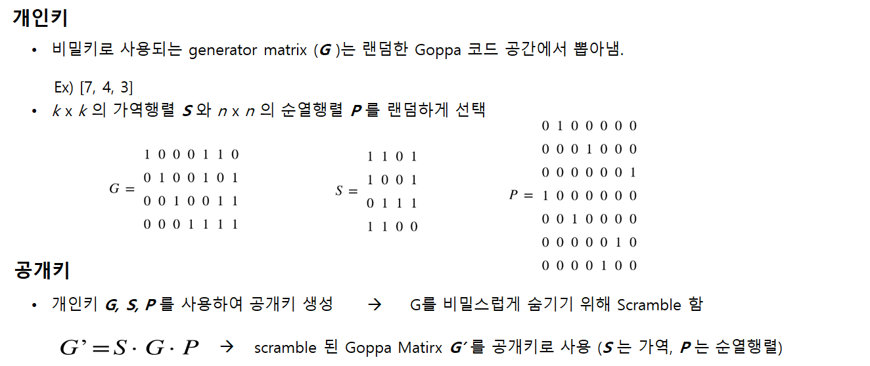
코드 기반 암호 - Key generation
Notes:
송신자는 메시지를 인코딩하기 위해 오류 수정 능력이 있는 코드와 조합하여 선형확장(linear exapnsion)된 코드워드를 전송한다. 만약 전송 과정에서 잡음이 발생하게 되더라도 수신자는 오류 수정 코드를 사용하는 디코딩 과정에서 원본 메시지를 복구할 수 있다.

Slide 25
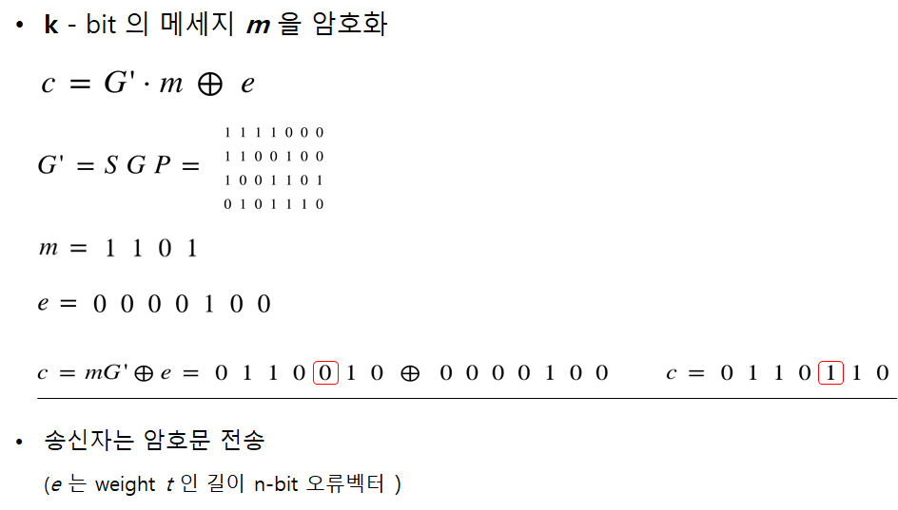
코드 기반 암호 - Encoding & Encryption
Notes:
송신자는 메시지를 인코딩하기 위해 오류 수정 능력이 있는 코드와 조합하여 선형확장(linear exapnsion)된 코드워드를 전송한다. 만약 전송 과정에서 잡음이 발생하게 되더라도 수신자는 오류 수정 코드를 사용하는 디코딩 과정에서 원본 메시지를 복구할 수 있다.

Slide 26
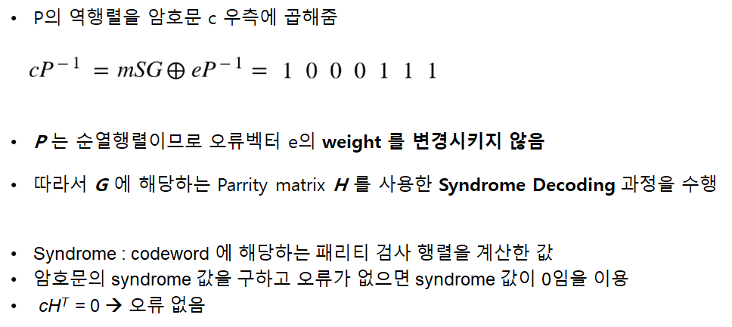
코드 기반 암호 - Decoding & Decryption
Notes:
송신자는 메시지를 인코딩하기 위해 오류 수정 능력이 있는 코드와 조합하여 선형확장(linear exapnsion)된 코드워드를 전송한다. 만약 전송 과정에서 잡음이 발생하게 되더라도 수신자는 오류 수정 코드를 사용하는 디코딩 과정에서 원본 메시지를 복구할 수 있다.

Slide 27
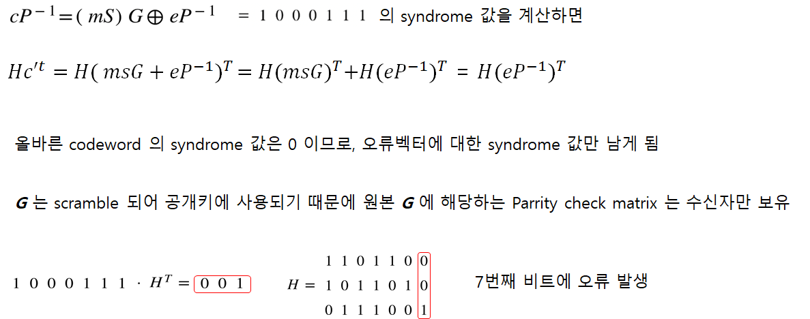
코드 기반 암호 - Decoding & Decryption
Notes:
송신자는 메시지를 인코딩하기 위해 오류 수정 능력이 있는 코드와 조합하여 선형확장(linear exapnsion)된 코드워드를 전송한다. 만약 전송 과정에서 잡음이 발생하게 되더라도 수신자는 오류 수정 코드를 사용하는 디코딩 과정에서 원본 메시지를 복구할 수 있다.

Slide 28
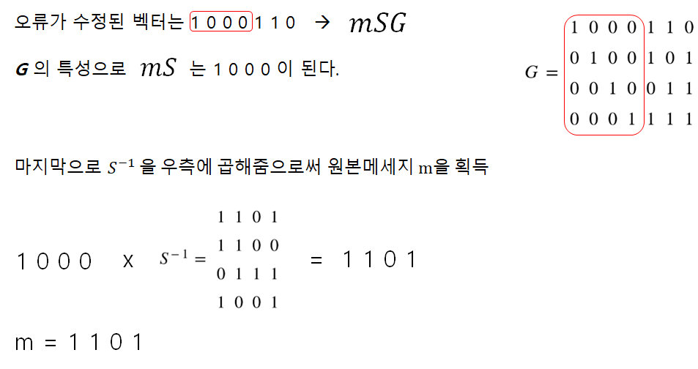
코드 기반 암호 - Decoding & Decryption
Notes:
송신자는 메시지를 인코딩하기 위해 오류 수정 능력이 있는 코드와 조합하여 선형확장(linear exapnsion)된 코드워드를 전송한다. 만약 전송 과정에서 잡음이 발생하게 되더라도 수신자는 오류 수정 코드를 사용하는 디코딩 과정에서 원본 메시지를 복구할 수 있다.

Slide 29
코드 기반 암호 - McEliece
McEliece 초기 → n = 524, k = 1024 (취약점 발견)
현재 사이즈 → n = 4096, k = 3556
→ 효율성은 감소하였으나 공격에 방어 가능

Slide 30
코드 기반 암호 - MDPC
Notes:
송신자는 메시지를 인코딩하기 위해 오류 수정 능력이 있는 코드와 조합하여 선형확장(linear exapnsion)된 코드워드를 전송한다. 만약 전송 과정에서 잡음이 발생하게 되더라도 수신자는 오류 수정 코드를 사용하는 디코딩 과정에서 원본 메시지를 복구할 수 있다.

Slide 31
NIST Round 2 Code-based PQC
Notes:
우선 시간복잡도란
첫줄 설명
시간복잡도가 낮을 수록 좋은 알고리즘인데요, 이는 동작속도가 빠름을 의미하기 때문입니다.
시간복잡도 종류는 설명하는 사람마다 조금씩 다른데 대체로 여기 일곱 종류에서 한 두 종류를 빼고 설명하는 경우가 많습니다.

Slide 32
NIST Round 2
Notes:
송신자는 메시지를 인코딩하기 위해 오류 수정 능력이 있는 코드와 조합하여 선형확장(linear exapnsion)된 코드워드를 전송한다. 만약 전송 과정에서 잡음이 발생하게 되더라도 수신자는 오류 수정 코드를 사용하는 디코딩 과정에서 원본 메시지를 복구할 수 있다.

Slide 33
NIST Round 2 - Classic McEliece
Notes:
송신자는 메시지를 인코딩하기 위해 오류 수정 능력이 있는 코드와 조합하여 선형확장(linear exapnsion)된 코드워드를 전송한다. 만약 전송 과정에서 잡음이 발생하게 되더라도 수신자는 오류 수정 코드를 사용하는 디코딩 과정에서 원본 메시지를 복구할 수 있다.

Slide 34
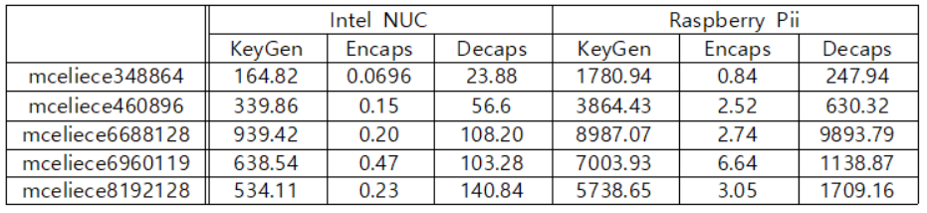
NIST Round 2 - Classic McEliece
Notes:
송신자는 메시지를 인코딩하기 위해 오류 수정 능력이 있는 코드와 조합하여 선형확장(linear exapnsion)된 코드워드를 전송한다. 만약 전송 과정에서 잡음이 발생하게 되더라도 수신자는 오류 수정 코드를 사용하는 디코딩 과정에서 원본 메시지를 복구할 수 있다.

Slide 35
NIST Round 2 - BIKE
Notes:
송신자는 메시지를 인코딩하기 위해 오류 수정 능력이 있는 코드와 조합하여 선형확장(linear exapnsion)된 코드워드를 전송한다. 만약 전송 과정에서 잡음이 발생하게 되더라도 수신자는 오류 수정 코드를 사용하는 디코딩 과정에서 원본 메시지를 복구할 수 있다.

Slide 36
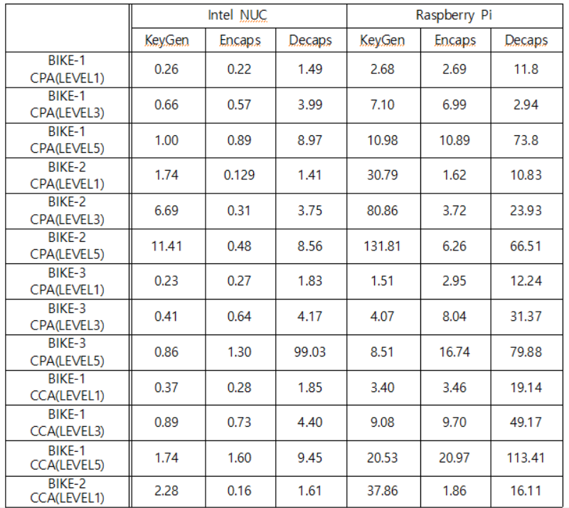
NIST Round 2 - BIKE
Notes:
송신자는 메시지를 인코딩하기 위해 오류 수정 능력이 있는 코드와 조합하여 선형확장(linear exapnsion)된 코드워드를 전송한다. 만약 전송 과정에서 잡음이 발생하게 되더라도 수신자는 오류 수정 코드를 사용하는 디코딩 과정에서 원본 메시지를 복구할 수 있다.

Slide 37
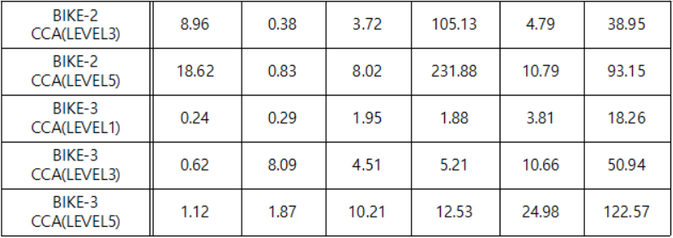
NIST Round 2 - BIKE
Notes:
송신자는 메시지를 인코딩하기 위해 오류 수정 능력이 있는 코드와 조합하여 선형확장(linear exapnsion)된 코드워드를 전송한다. 만약 전송 과정에서 잡음이 발생하게 되더라도 수신자는 오류 수정 코드를 사용하는 디코딩 과정에서 원본 메시지를 복구할 수 있다.

Slide 38
NIST Round 2 - NTS-KEM
Notes:
송신자는 메시지를 인코딩하기 위해 오류 수정 능력이 있는 코드와 조합하여 선형확장(linear exapnsion)된 코드워드를 전송한다. 만약 전송 과정에서 잡음이 발생하게 되더라도 수신자는 오류 수정 코드를 사용하는 디코딩 과정에서 원본 메시지를 복구할 수 있다.

Slide 39
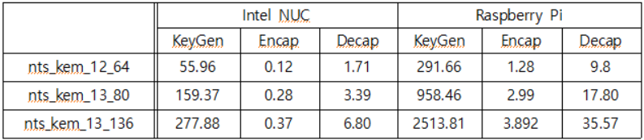
NIST Round 2 - NTS-KEM
Notes:
송신자는 메시지를 인코딩하기 위해 오류 수정 능력이 있는 코드와 조합하여 선형확장(linear exapnsion)된 코드워드를 전송한다. 만약 전송 과정에서 잡음이 발생하게 되더라도 수신자는 오류 수정 코드를 사용하는 디코딩 과정에서 원본 메시지를 복구할 수 있다.

Slide 40
NIST Round 2 - HQC
Notes:
송신자는 메시지를 인코딩하기 위해 오류 수정 능력이 있는 코드와 조합하여 선형확장(linear exapnsion)된 코드워드를 전송한다. 만약 전송 과정에서 잡음이 발생하게 되더라도 수신자는 오류 수정 코드를 사용하는 디코딩 과정에서 원본 메시지를 복구할 수 있다.

Slide 41
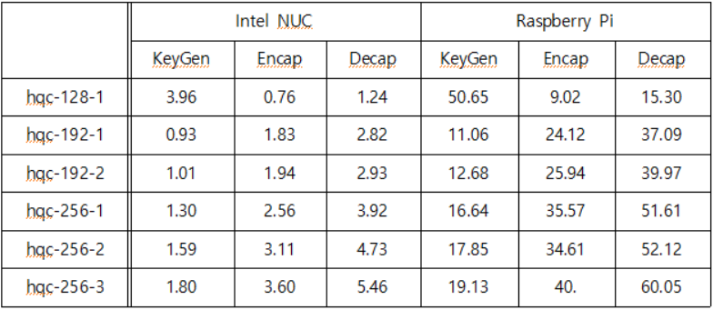
NIST Round 2 - HQC
Notes:
송신자는 메시지를 인코딩하기 위해 오류 수정 능력이 있는 코드와 조합하여 선형확장(linear exapnsion)된 코드워드를 전송한다. 만약 전송 과정에서 잡음이 발생하게 되더라도 수신자는 오류 수정 코드를 사용하는 디코딩 과정에서 원본 메시지를 복구할 수 있다.

Slide 42
NIST Round 2 - RQC
Notes:
송신자는 메시지를 인코딩하기 위해 오류 수정 능력이 있는 코드와 조합하여 선형확장(linear exapnsion)된 코드워드를 전송한다. 만약 전송 과정에서 잡음이 발생하게 되더라도 수신자는 오류 수정 코드를 사용하는 디코딩 과정에서 원본 메시지를 복구할 수 있다.

Slide 43
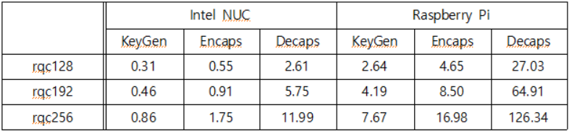
NIST Round 2 - RQC
Notes:
송신자는 메시지를 인코딩하기 위해 오류 수정 능력이 있는 코드와 조합하여 선형확장(linear exapnsion)된 코드워드를 전송한다. 만약 전송 과정에서 잡음이 발생하게 되더라도 수신자는 오류 수정 코드를 사용하는 디코딩 과정에서 원본 메시지를 복구할 수 있다.

Slide 44
NIST Round 2 - ROLLO
Notes:
송신자는 메시지를 인코딩하기 위해 오류 수정 능력이 있는 코드와 조합하여 선형확장(linear exapnsion)된 코드워드를 전송한다. 만약 전송 과정에서 잡음이 발생하게 되더라도 수신자는 오류 수정 코드를 사용하는 디코딩 과정에서 원본 메시지를 복구할 수 있다.

Slide 45
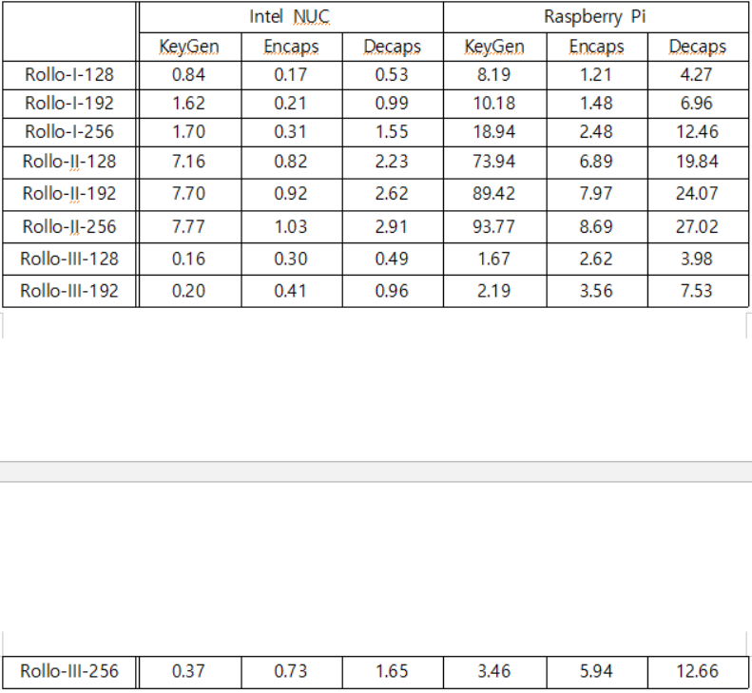
NIST Round 2 - ROLLO
Notes:
송신자는 메시지를 인코딩하기 위해 오류 수정 능력이 있는 코드와 조합하여 선형확장(linear exapnsion)된 코드워드를 전송한다. 만약 전송 과정에서 잡음이 발생하게 되더라도 수신자는 오류 수정 코드를 사용하는 디코딩 과정에서 원본 메시지를 복구할 수 있다.

Slide 46
NIST Round 2 - LEDAcrypt
Notes:
송신자는 메시지를 인코딩하기 위해 오류 수정 능력이 있는 코드와 조합하여 선형확장(linear exapnsion)된 코드워드를 전송한다. 만약 전송 과정에서 잡음이 발생하게 되더라도 수신자는 오류 수정 코드를 사용하는 디코딩 과정에서 원본 메시지를 복구할 수 있다.

Slide 47
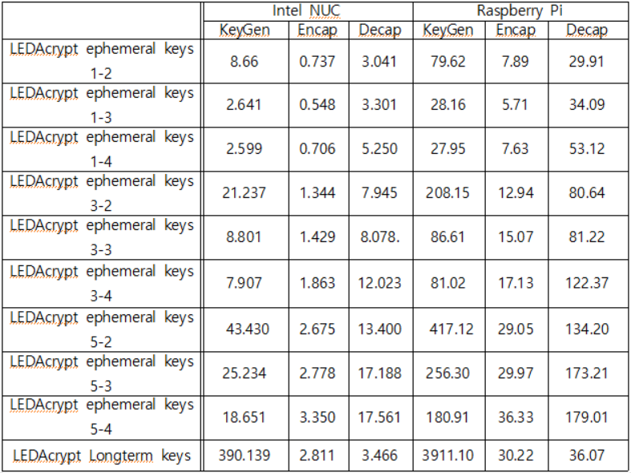
NIST Round 2 - LEDAcrypt
Notes:
송신자는 메시지를 인코딩하기 위해 오류 수정 능력이 있는 코드와 조합하여 선형확장(linear exapnsion)된 코드워드를 전송한다. 만약 전송 과정에서 잡음이 발생하게 되더라도 수신자는 오류 수정 코드를 사용하는 디코딩 과정에서 원본 메시지를 복구할 수 있다.

Slide 48
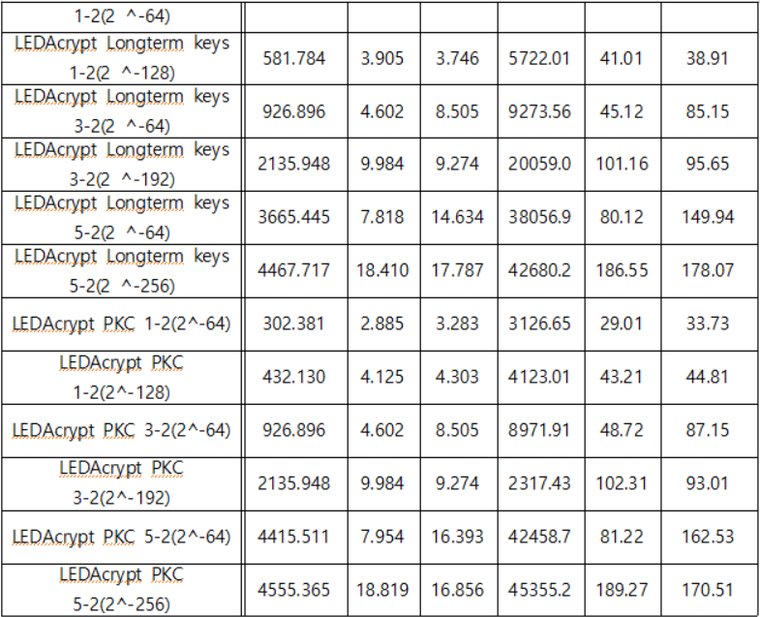
NIST Round 2 - LEDAcrypt
Notes:
송신자는 메시지를 인코딩하기 위해 오류 수정 능력이 있는 코드와 조합하여 선형확장(linear exapnsion)된 코드워드를 전송한다. 만약 전송 과정에서 잡음이 발생하게 되더라도 수신자는 오류 수정 코드를 사용하는 디코딩 과정에서 원본 메시지를 복구할 수 있다.

Slide 49
Information Set Decoding
Notes:
우선 시간복잡도란
첫줄 설명
시간복잡도가 낮을 수록 좋은 알고리즘인데요, 이는 동작속도가 빠름을 의미하기 때문입니다.
시간복잡도 종류는 설명하는 사람마다 조금씩 다른데 대체로 여기 일곱 종류에서 한 두 종류를 빼고 설명하는 경우가 많습니다.

Slide 50
McEliece 시스템 복습
길이 k 의 메시지 m 을 암호화 하기 위해 Goppa code G 를 사용하여 길이 n 으로 선형확장
( Message ) x Goppa code = ( codeword ) 선형확장
( 1 x k ) ( 1 x n ) (Linear expansion)
( k x n )
여기서 중요한 것은 생성된 codeword c 에 오류가 추가 되어도 수정할 수 있다는 점
Goppa code가 그 오류수정 역할을 수행 공개키로 사용된다.
송신자들은 자신의 메시지와 Goppa code를 사용하여 codeword를 생성, 그 뒤에 오류 e 를 임의로 추가하여 원본 메시지를 암호화 한다. mG + e = codeword (암호문)

Slide 51

McEliece 시스템 복습
하지만 Goppa code G 를 그대로 공개키로 사용하면 누구나 오류를 수정할 수 있음
때문에 G를 비밀스럽게 숨기는 과정이 존재
scramble 된 Goppa Matirx G’ 를 공개키로 사용 (S 는 가역, P 는 순열행렬)
mG’ + e = codeword(암호문)
마지막으로 수신자는 G를 활용하여 수신된 암호문의 오류를 수정(Syndrome decoding)하여 원본 메시지를 획득한다.
이러한 구조가 의미하는 것은 G’ 로 생성한 codeword의 오류수정을 G 가 수행한다는 것.
이 구조 때문에 Information Set Decoding Attack 이 가능
핵심은 원본코드 G 가 아닌 동일한 오류수정이 가능한 다른 G’’ 를 찾아내는 것
Infomation Set Decoding Attack

Slide 52
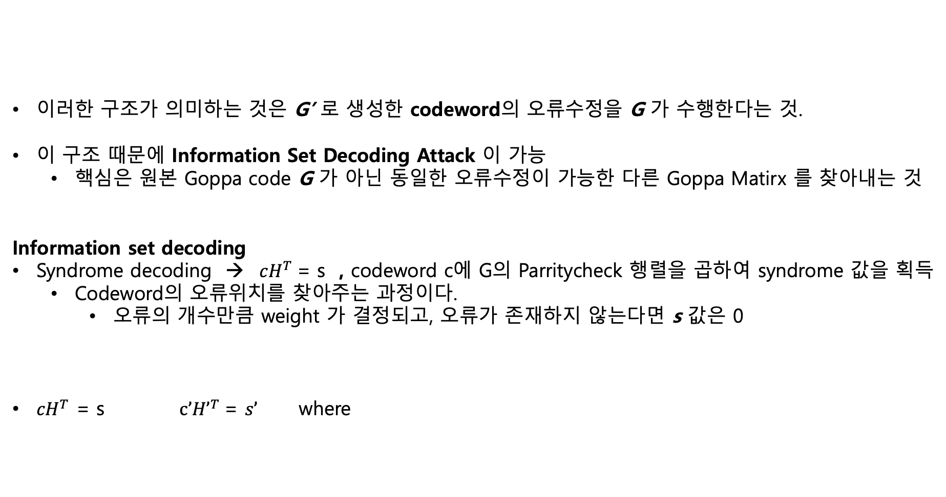
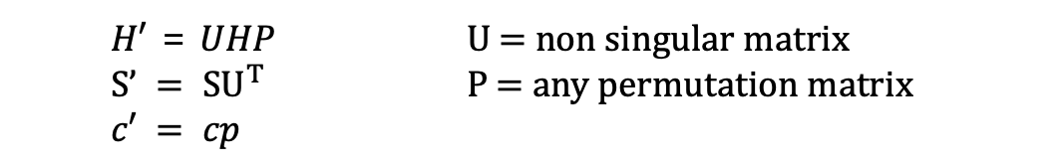
Information Set Decoding Attack
Notes:
우선 시간복잡도란
첫줄 설명
시간복잡도가 낮을 수록 좋은 알고리즘인데요, 이는 동작속도가 빠름을 의미하기 때문입니다.
시간복잡도 종류는 설명하는 사람마다 조금씩 다른데 대체로 여기 일곱 종류에서 한 두 종류를 빼고 설명하는 경우가 많습니다.

Slide 53
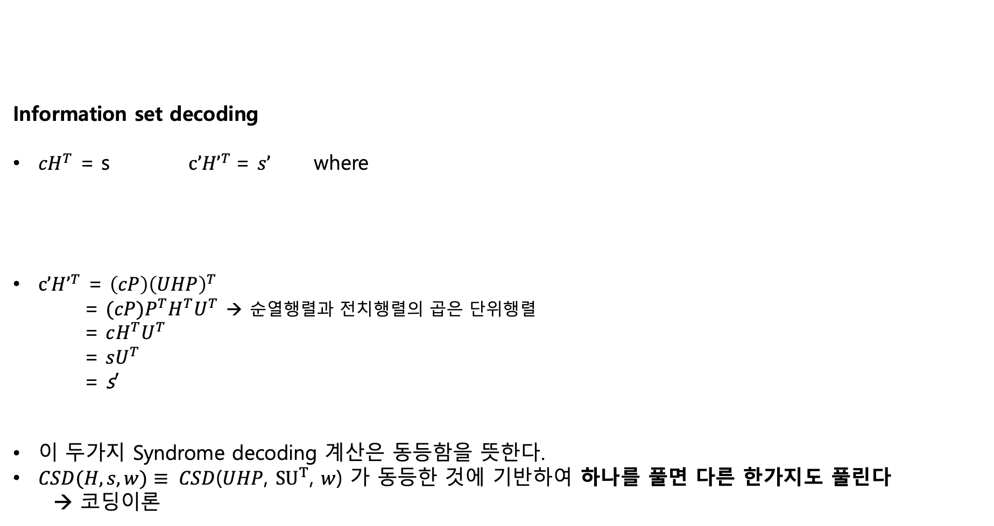
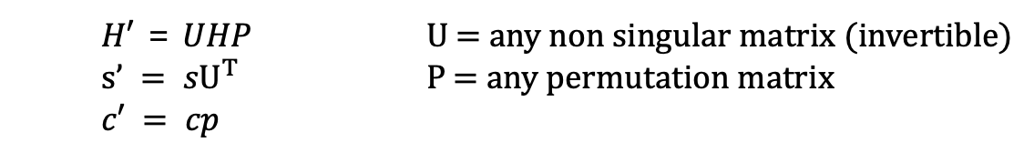
Information Set Decoding Attack
Proof
Notes:
우선 시간복잡도란
첫줄 설명
시간복잡도가 낮을 수록 좋은 알고리즘인데요, 이는 동작속도가 빠름을 의미하기 때문입니다.
시간복잡도 종류는 설명하는 사람마다 조금씩 다른데 대체로 여기 일곱 종류에서 한 두 종류를 빼고 설명하는 경우가 많습니다.

Slide 54
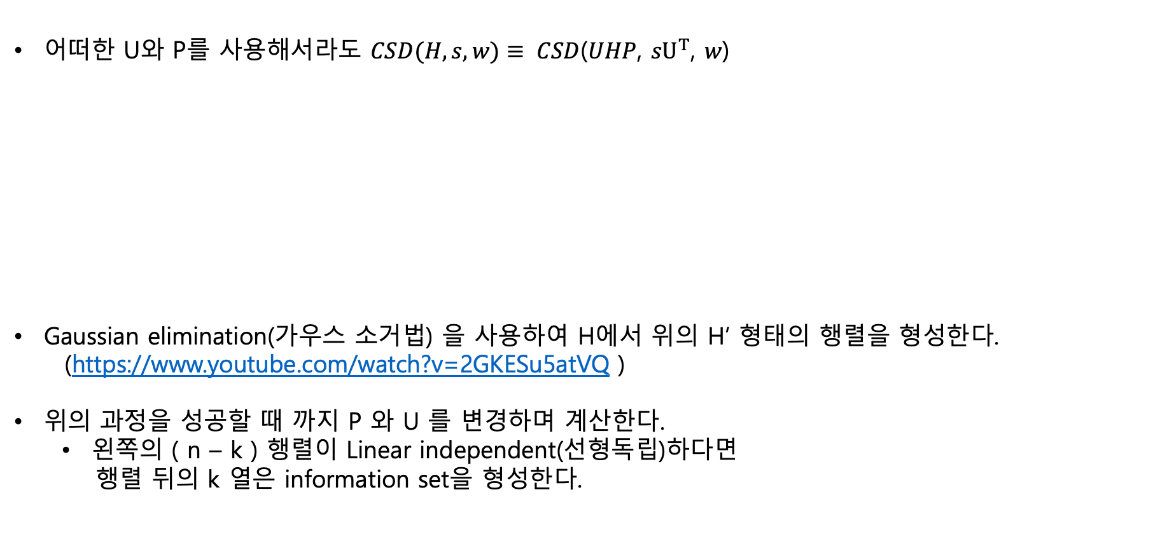
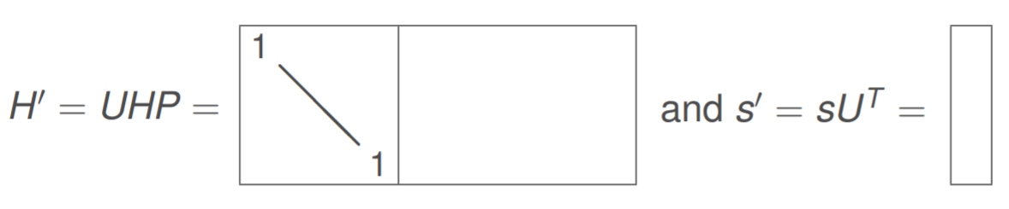
Information Set Decoding Attack
( n – k ) ( k )
참조: https://www.youtube.com/watch?v=2GKESu5atVQ
Notes:
우선 시간복잡도란
첫줄 설명
시간복잡도가 낮을 수록 좋은 알고리즘인데요, 이는 동작속도가 빠름을 의미하기 때문입니다.
시간복잡도 종류는 설명하는 사람마다 조금씩 다른데 대체로 여기 일곱 종류에서 한 두 종류를 빼고 설명하는 경우가 많습니다.

Slide 55
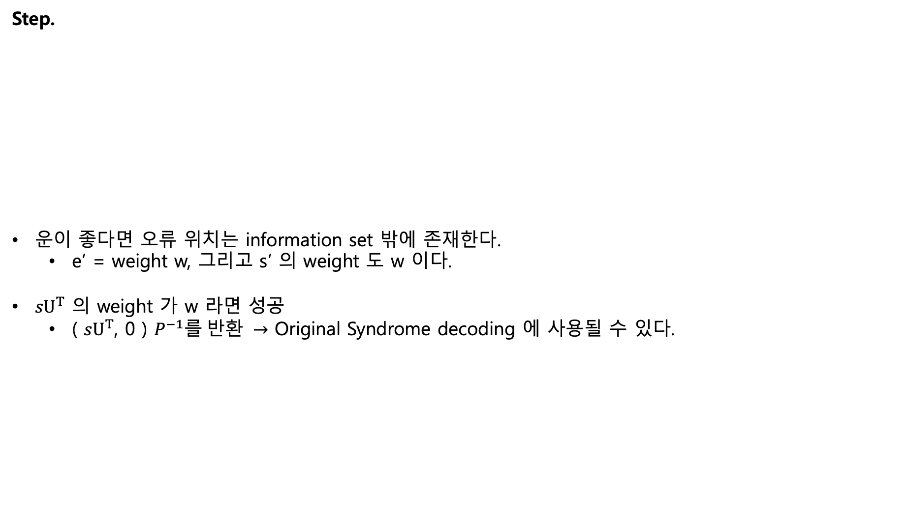
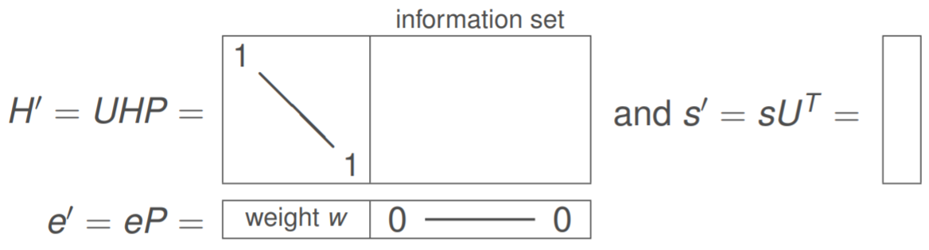
Information Set Decoding Attack
( n – k ) (k)
Notes:
우선 시간복잡도란
첫줄 설명
시간복잡도가 낮을 수록 좋은 알고리즘인데요, 이는 동작속도가 빠름을 의미하기 때문입니다.
시간복잡도 종류는 설명하는 사람마다 조금씩 다른데 대체로 여기 일곱 종류에서 한 두 종류를 빼고 설명하는 경우가 많습니다.

Slide 56
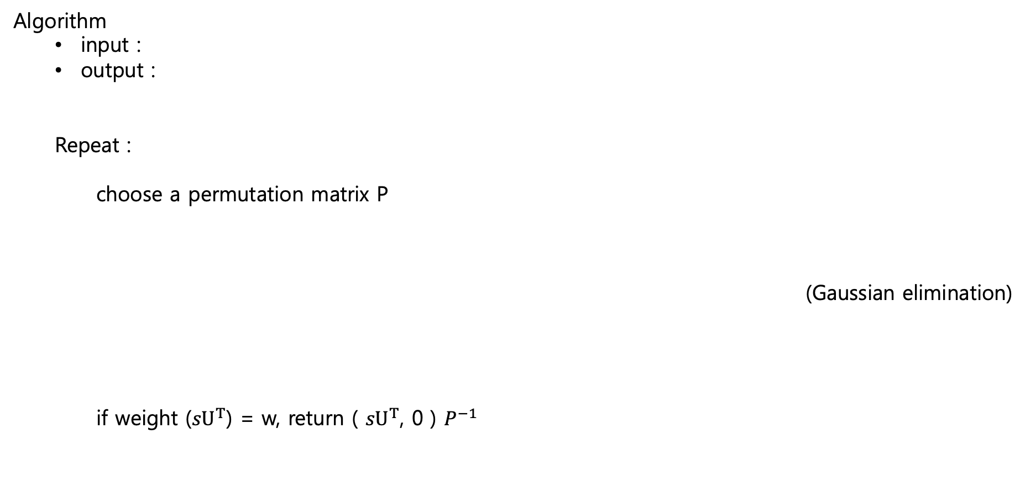
Information Set Decoding Attack
( n – k ) ( k )
Notes:
우선 시간복잡도란
첫줄 설명
시간복잡도가 낮을 수록 좋은 알고리즘인데요, 이는 동작속도가 빠름을 의미하기 때문입니다.
시간복잡도 종류는 설명하는 사람마다 조금씩 다른데 대체로 여기 일곱 종류에서 한 두 종류를 빼고 설명하는 경우가 많습니다.

Slide 57
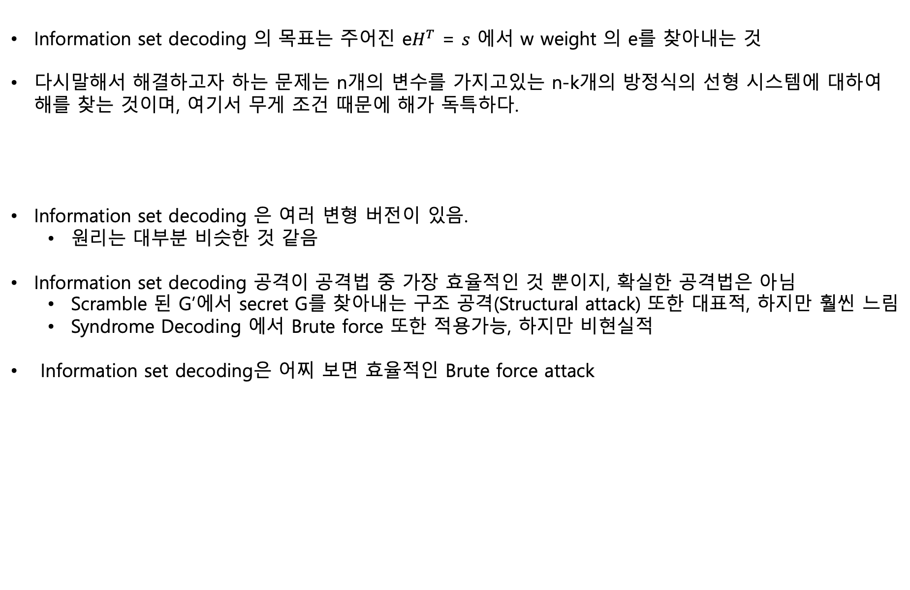
Information Set Decoding Attack
Notes:
우선 시간복잡도란
첫줄 설명
시간복잡도가 낮을 수록 좋은 알고리즘인데요, 이는 동작속도가 빠름을 의미하기 때문입니다.
시간복잡도 종류는 설명하는 사람마다 조금씩 다른데 대체로 여기 일곱 종류에서 한 두 종류를 빼고 설명하는 경우가 많습니다.

Slide 58
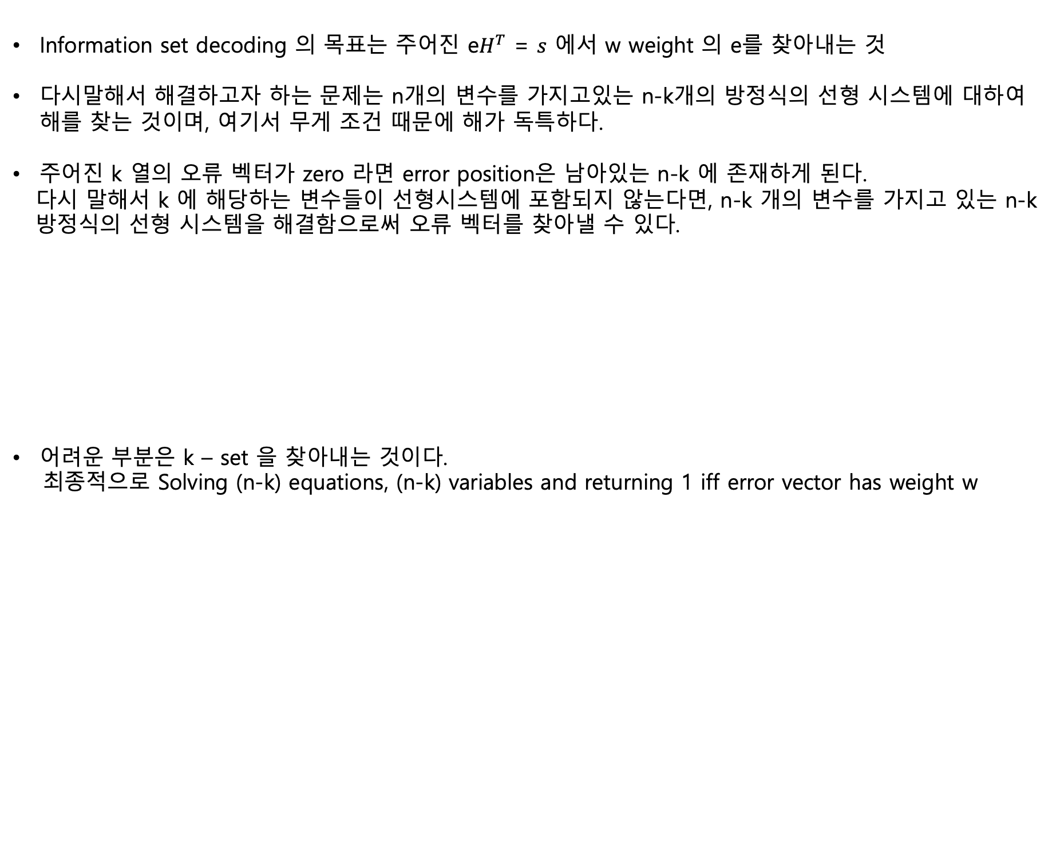

Information Set Decoding Attack
( n – k ) ( k )
Notes:
우선 시간복잡도란
첫줄 설명
시간복잡도가 낮을 수록 좋은 알고리즘인데요, 이는 동작속도가 빠름을 의미하기 때문입니다.
시간복잡도 종류는 설명하는 사람마다 조금씩 다른데 대체로 여기 일곱 종류에서 한 두 종류를 빼고 설명하는 경우가 많습니다.

Slide 59
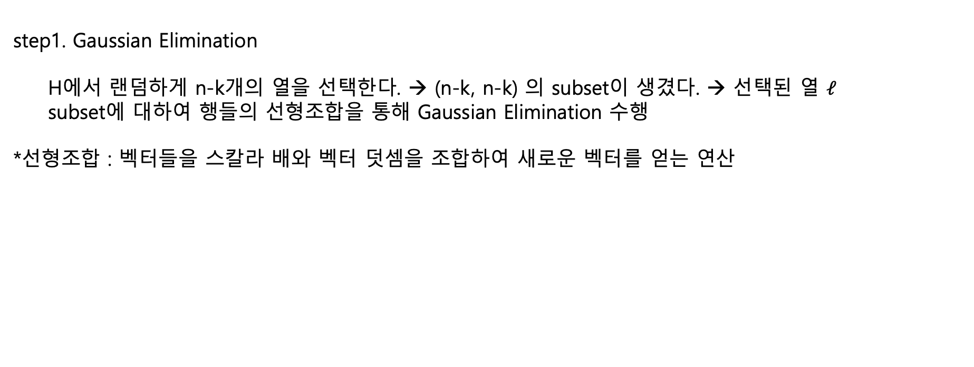
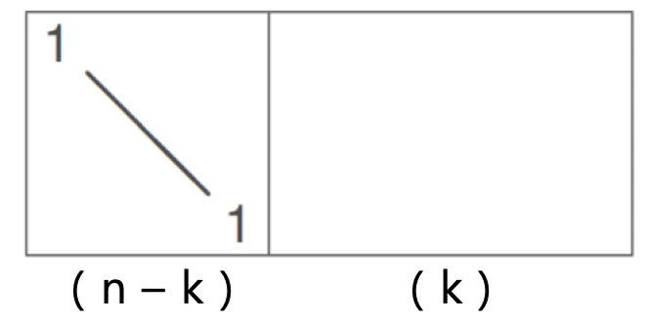
Information Set Decoding Attack
Notes:
우선 시간복잡도란
첫줄 설명
시간복잡도가 낮을 수록 좋은 알고리즘인데요, 이는 동작속도가 빠름을 의미하기 때문입니다.
시간복잡도 종류는 설명하는 사람마다 조금씩 다른데 대체로 여기 일곱 종류에서 한 두 종류를 빼고 설명하는 경우가 많습니다.

Slide 60
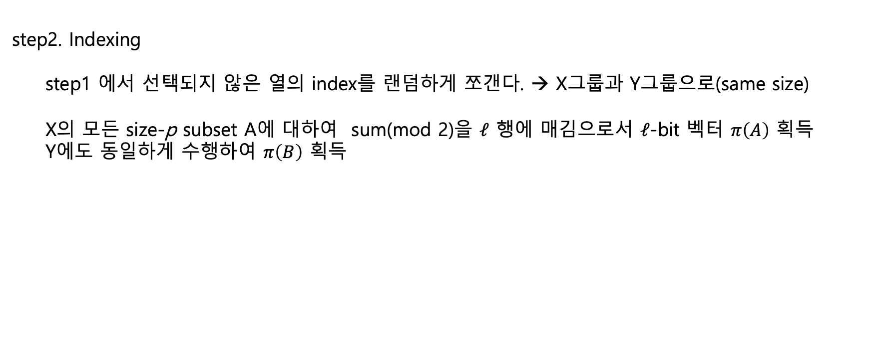

Information Set Decoding Attack
sum 1
sum 1
size p
Notes:
우선 시간복잡도란
첫줄 설명
시간복잡도가 낮을 수록 좋은 알고리즘인데요, 이는 동작속도가 빠름을 의미하기 때문입니다.
시간복잡도 종류는 설명하는 사람마다 조금씩 다른데 대체로 여기 일곱 종류에서 한 두 종류를 빼고 설명하는 경우가 많습니다.

Slide 61
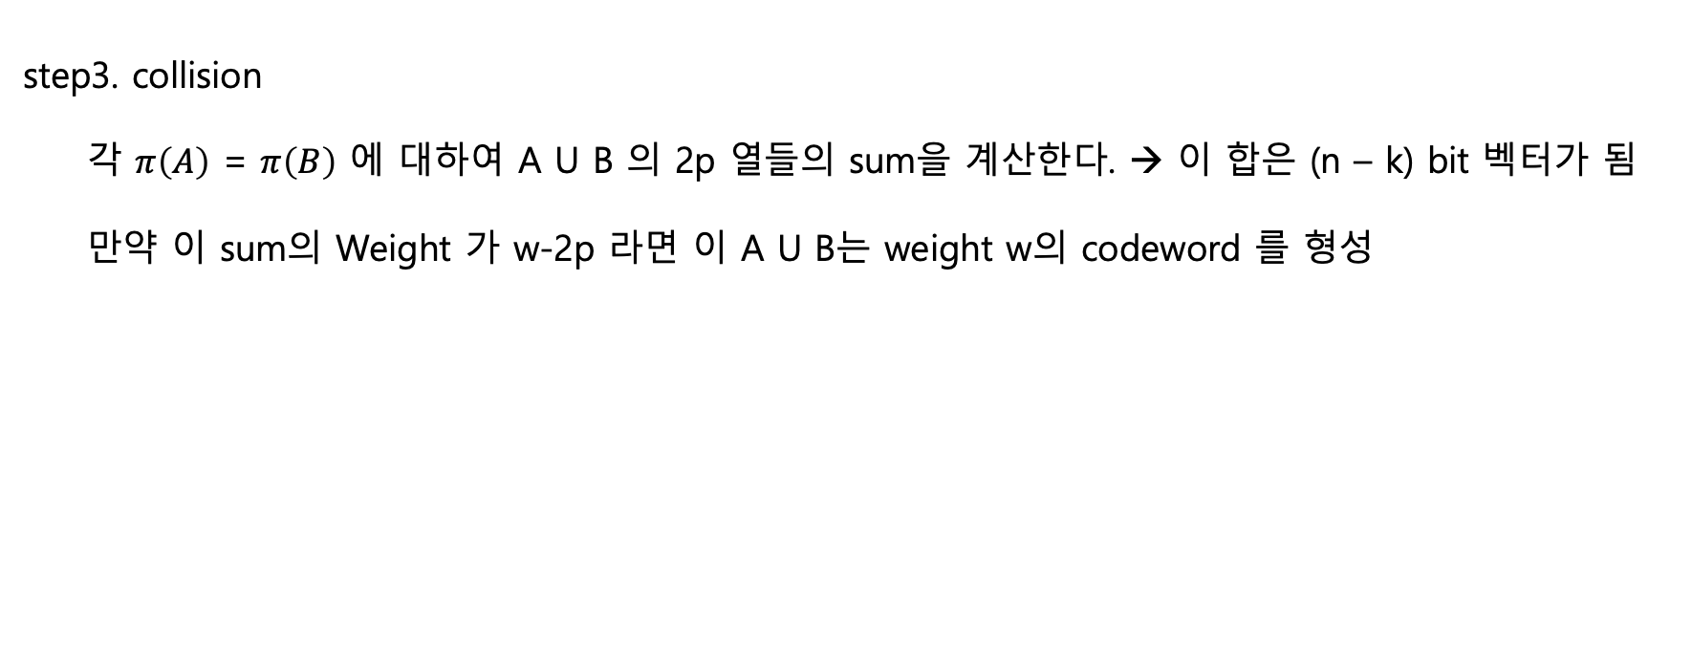
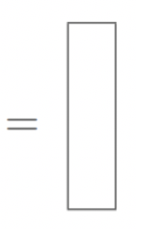
Information Set Decoding Attack
sum 1
sum 1
size p
Notes:
우선 시간복잡도란
첫줄 설명
시간복잡도가 낮을 수록 좋은 알고리즘인데요, 이는 동작속도가 빠름을 의미하기 때문입니다.
시간복잡도 종류는 설명하는 사람마다 조금씩 다른데 대체로 여기 일곱 종류에서 한 두 종류를 빼고 설명하는 경우가 많습니다.

Slide 62
Quantum Information Set Decoding
Grover 알고리즘은 데이터베이스 검색 뿐 아닌, 함수의 해를 찾는 분야에도 사용 된다.
이 관점에서 보아 Grover 알고리즘을 Information set decoding 에 적용하여 보자
Grover 알고리즘은 size – k set 을 찾는데 사용된다.
정확히는 size – k set 이 올바른지 검사하는 오라클에 적용된다.
즉 선형 시스템의 n-k 다항식, n-k 변수를 푸는 것과, weight t 의 오류 벡터를 찾아 낸다.
*Information set decoding 의 목표는 선형 시스템에 대하여 해를 찾는 것
Notes:
우선 시간복잡도란
첫줄 설명
시간복잡도가 낮을 수록 좋은 알고리즘인데요, 이는 동작속도가 빠름을 의미하기 때문입니다.
시간복잡도 종류는 설명하는 사람마다 조금씩 다른데 대체로 여기 일곱 종류에서 한 두 종류를 빼고 설명하는 경우가 많습니다.

Slide 63
감사합니다
Notes:
우선 시간복잡도란
첫줄 설명
시간복잡도가 낮을 수록 좋은 알고리즘인데요, 이는 동작속도가 빠름을 의미하기 때문입니다.
시간복잡도 종류는 설명하는 사람마다 조금씩 다른데 대체로 여기 일곱 종류에서 한 두 종류를 빼고 설명하는 경우가 많습니다.

